Slide 1
Kính chào quý thầy cô giáo
GV Trần Thị Loan- Lớp 4B

Slide 3
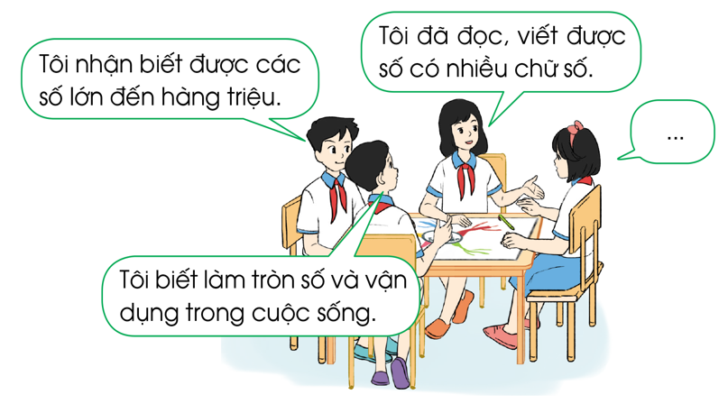
Bài 1: Nói cho bạn nghe những điều em học được trong chủ đề này?
THẢO LUẬN NHÓM 4

Slide 5
c) Lập một số có sáu chữ số rồi làm tròn số đó đến
hàng nghìn, hàng chục nghìn, hàng trăm nghìn.

Slide 7
Dân số Việt Nam (10/2023): 99 918 647 người
Dân số huyện Can Lộc (10/2023): 175 298 người

Slide 8
Xin chân thành cảm ơn

Slide 9
DẶN DÒ

Slide 10
Bài 1: Nói cho bạn nghe những điều em học được trong chủ điểm này?
Những điều em học được ở chủ đề này là:
- Nhận biết được các số lớn đến hàng triệu.
- Đọc và viết được số có nhiều chữ số.
- So sánh được các số có nhiều chữ số.
- Biết làm tròn số và vận dụng trong cuộc sống.
- Biết và đổi được các đại lượng yến, tạ, tấn, giây, thế kỉ.
- Nhận biết một góc là góc nhọn, góc tù, góc bẹt hay góc vuông, đọc được số đo góc.
- Biết và vẽ được hai đường thẳng vuông góc và song song.

